Slide 1



Slide 2


多重耐药菌混合感染的个体化治疗探索

Slide 3

● 病例简介
摘要
1.独特性：85岁患者，同时合并鲍曼不动杆菌（CRAB）及甲型流感病毒感染，对多种抗生素耐药，需联合用药且规避药
2.背景：因“肺部感染反复加重3月，再发高热5天”入院，既往2次住院均使用碳青霉烯类抗生素，耐药风险极高。

Slide 4
● 患者基础信息
1.人口学信息：男，85岁
2.主诉：反复咳嗽咳痰3月，多次抗感染治疗后好转，5天前再发高热（最高39.2℃）
3.既往史：慢性阻塞性肺病10年（GOLD 3级）；
支气管扩张症5年；
高血压病史25年；
睡眠呼吸暂停综合征（长期使用无创呼吸机）；
2024年3月、4月均因“肺炎”住院，分别予美罗培南、头孢哌酮舒巴坦治疗。

Slide 5
● 入院后检查
1.体格检查：
体温：39.0℃ 脉搏：110次/分 呼吸：28次/分 血压：145/80mmHg
意识：清楚，精神萎靡
皮肤：无黄染，口唇轻度发绀
肺部：双肺叩诊呈过清音，双肺可闻及湿性啰音，存在通气功能障碍
心脏：心率110次/分，律齐，各瓣膜听诊区未闻及病理性杂音
腹部：软，无压痛，肝脾未触及，肠鸣音4次/分
神经系统：双侧巴氏征阴性
2.辅助检查：
感染及血常规指标：降钙素原(PCT)：1.2ng/ml（↑）；快速CRP：210.7mg/L（↑）；白细胞计数(WBC)：15.3×109/L（↑）；中性粒细胞(%)：86.5%（↑）；血红蛋白(Hb)：90g/L（↓）；血小板计数(PLT)：230×109/L；
肝肾功能：白蛋白(ALB)：30.2g/L（↓）；尿素(Urea)：12.5mmol/L（↑）；肌酐(Cr)：110μmol/L（↑）
痰培养：鲍曼不动杆菌（+++，对碳青霉烯类耐药）
甲流检测：阳性
胸部CT：双肺支气管扩张伴感染，双中下肺见大片状实变影及斑片影；双侧中等量胸腔积液，邻近肺组织压迫性不张；双肺肺气肿改变

Slide 6
● 入院后检查
3.影像学检查：

Slide 7
● 诊断评估
诊断评估
1.初步诊断：重症肺炎（CRAB+甲型流感病毒感染）
支气管扩张症伴感染
慢性阻塞性肺病急性加重期
I型呼吸衰竭
高血压2级（很高危）
2.诊断依据：发热、咳嗽咳痰、气促症状，双肺湿性啰音；感染指标（PCT、CRP、白细胞）显著升高，痰培养 CRAB 鲍曼不动杆菌阳性、甲流检测阳性；胸部 CT 提示肺部感染性病变。
3.鉴别诊断：排除肺栓塞（D-二聚体正常）、肺结核（结核抗体阴性）

Slide 8
● 治疗过程
1.药物：抗感染：哌拉西林钠他唑巴坦钠针 2.25 克 静滴 Q6H；01.19-01.21 加用奥司他韦胶囊 75mg q12h 抗病毒
对症支持：氨溴索针化痰；泮托拉唑护胃；甲泼尼龙抗炎；雾化化痰、补液，维持水电解质平衡，适时营养支持；反复气管镜吸痰
2.手术：无

Slide 9
● 治疗过程
3.微生物/病理结果：痰培养 CRAB 鲍曼不动杆菌阳性、甲流检测阳性
4.方案调整：依拉环素针 50 毫克 静滴 Q12H
5.指标追踪：WBC

Slide 10
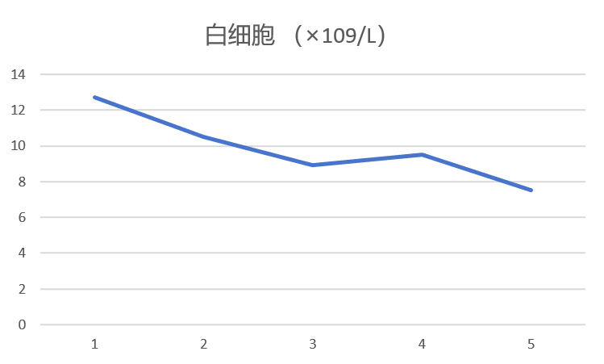
● 治疗过程
3.时间轴记录:(折线图)
WBC

Slide 11

● 诊疗体会
1.疗效评价：该患者为高龄复杂基础病患者，病程中反复感染，先后使用多种抗生素及抗病毒、抗真菌药物，期间根据病原学结果及病情变化多次调整治疗方案，部分阶段感染得到暂时控制
2.局限性：患者长期住院，反复感染，存在病原学检测不及时情况；
因患者基础状况差，部分有创检查及治疗（如 CRRT、IABP、ECMO）因家属拒绝未能实施，影响治疗选择；
缺乏支气管肺泡灌洗病原学精准诊断。
3.结论：依拉环素较广谱，疗效及安全性较好。

Slide 12
感谢观看
敬请指导

